Slide 1
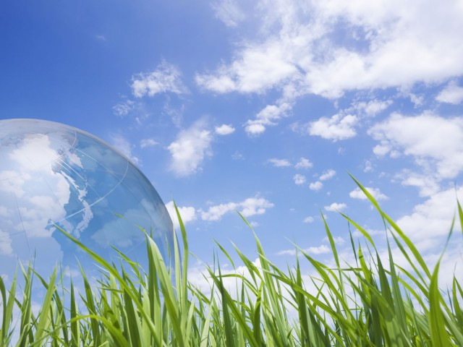
Эта Земля твоя и моя!
Подготовила: Рябева Анастасия Витальевна, ученица 11 класса МОУ «Микулинская гимназия»

Slide 2
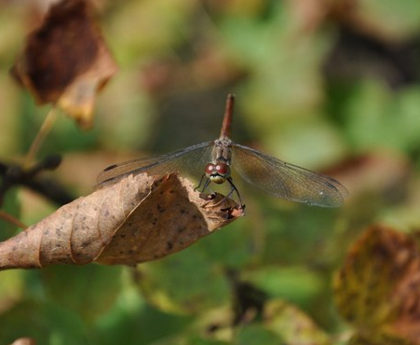
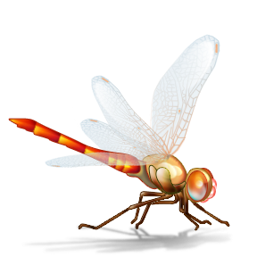
Есть одна планета-сад В этом космосе холодном. Только здесь леса шумят, Птиц скликая перелётных,
Лишь на ней одной цветут Ландыши в траве зелёной, И стрекозы только тут В речку смотрят удивлённо…
Береги свою планету —
Ведь другой, похожей, нету!

Slide 3
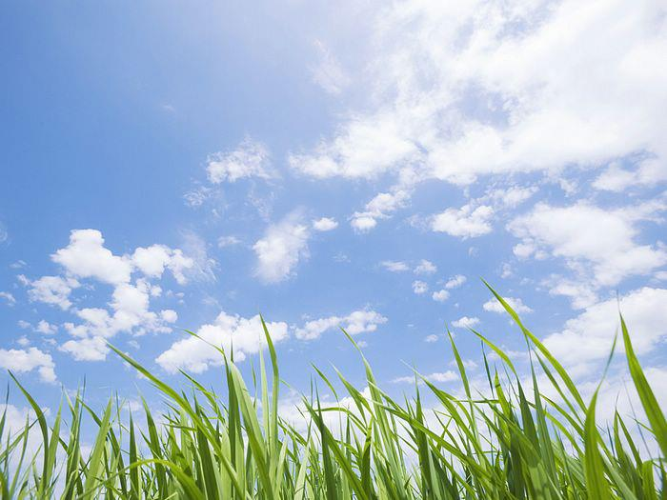
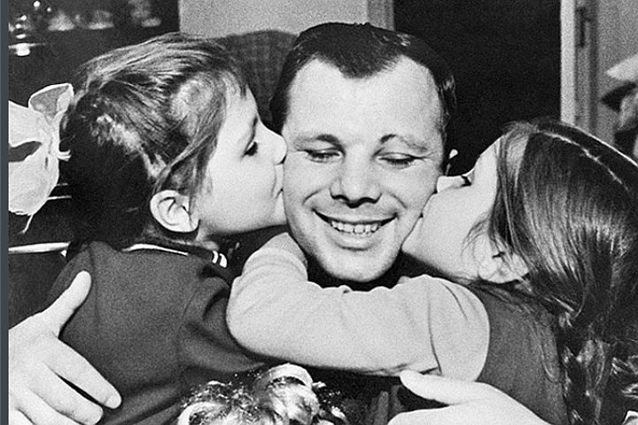
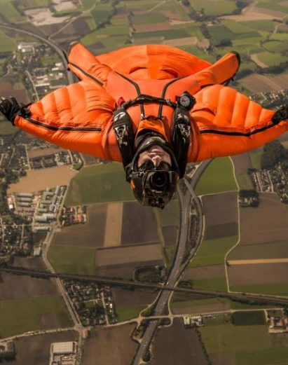
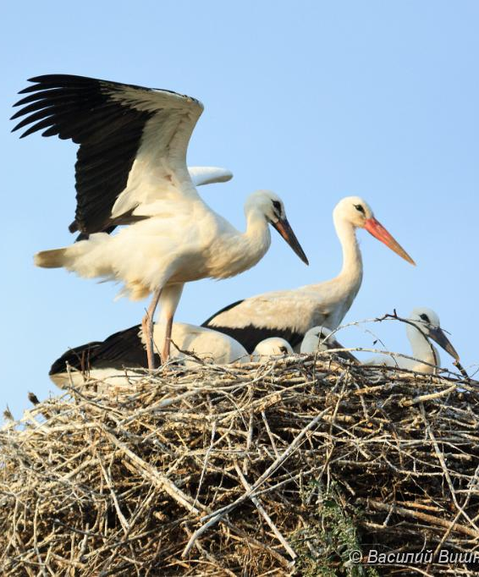
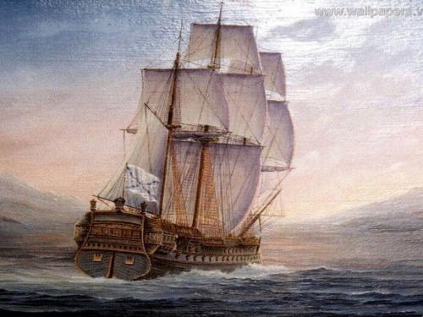
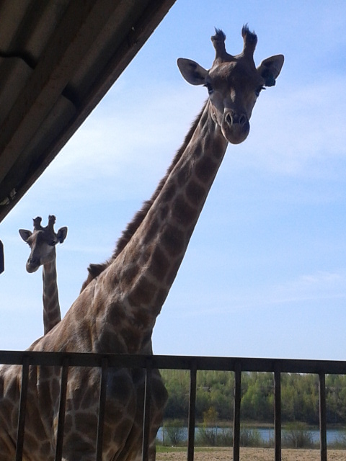
Планета Земля - наш дом.
Она покрыта лесами и лугами, морями и реками.
Её населяют рыбы, насекомые, птицы, звери. Люди живут в этом прекрасном мире, наполненном гармонией и красотой. Наверное, человек может гордиться собой. Ведь он покорил океан, воздух, землю.
Но, к сожалению, много человек сделал и ошибок.

Slide 4
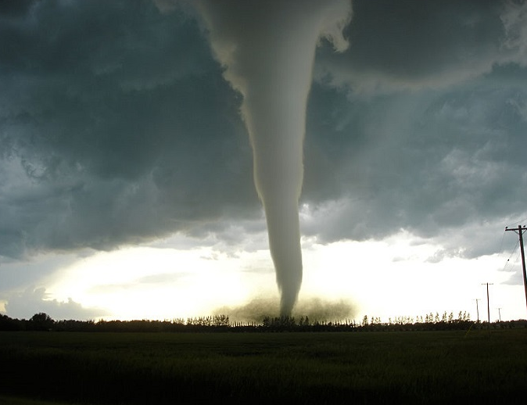
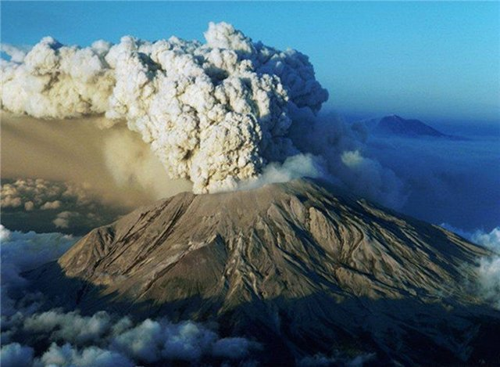
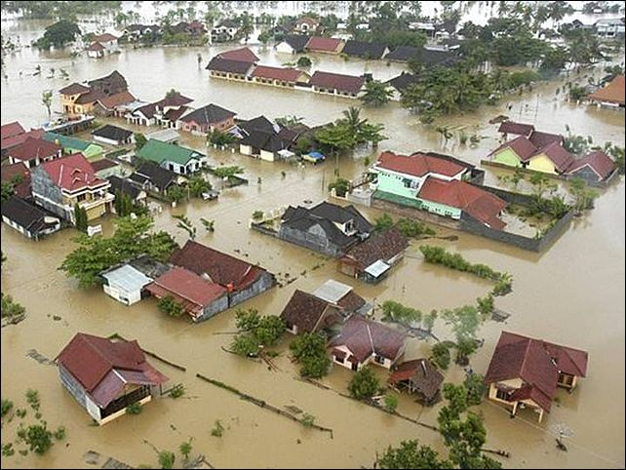
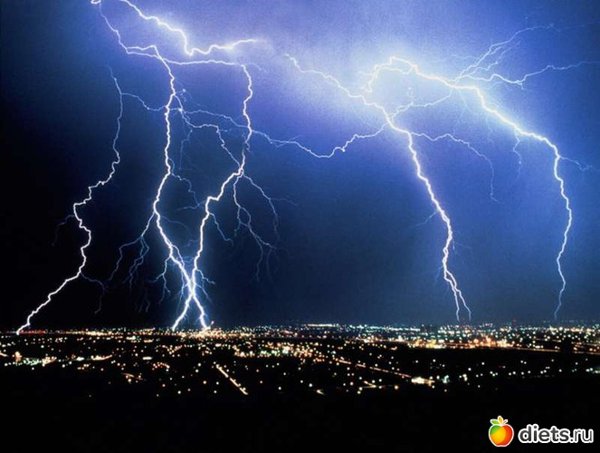
Мы не ждем милости от природы…

Slide 5
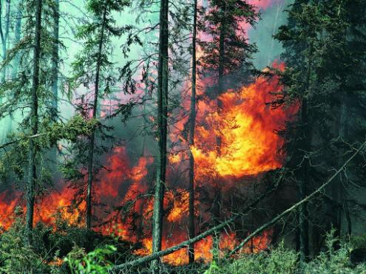
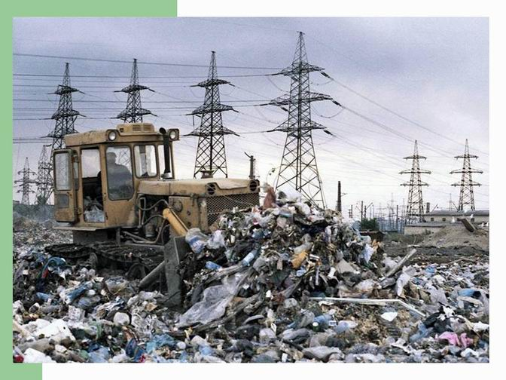
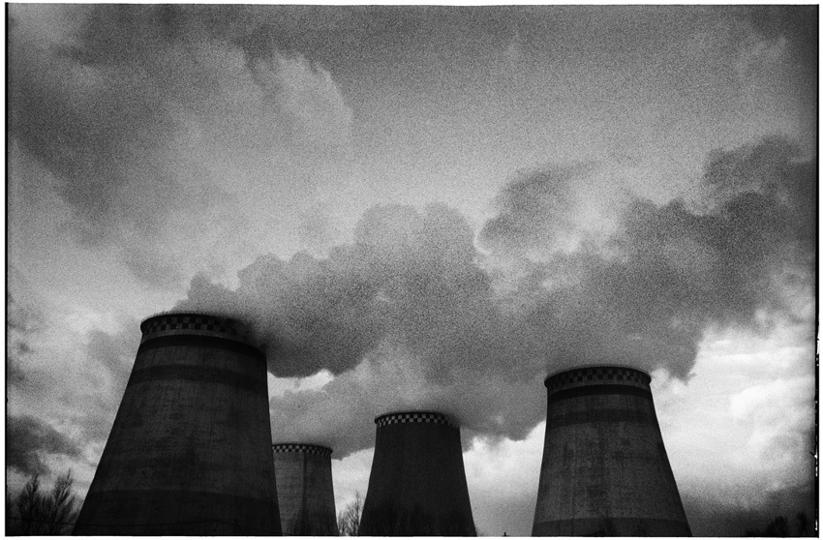
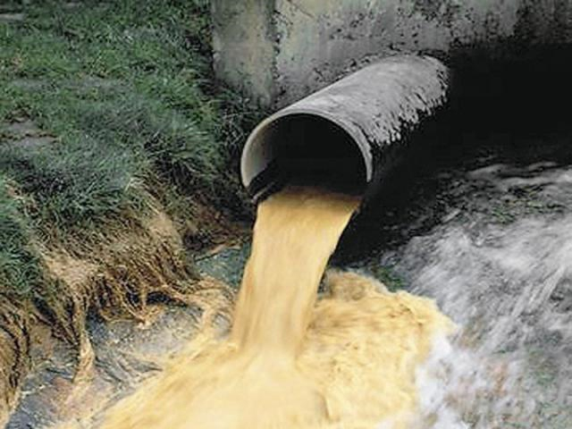
…но она все ждет милости от нас.

Slide 6
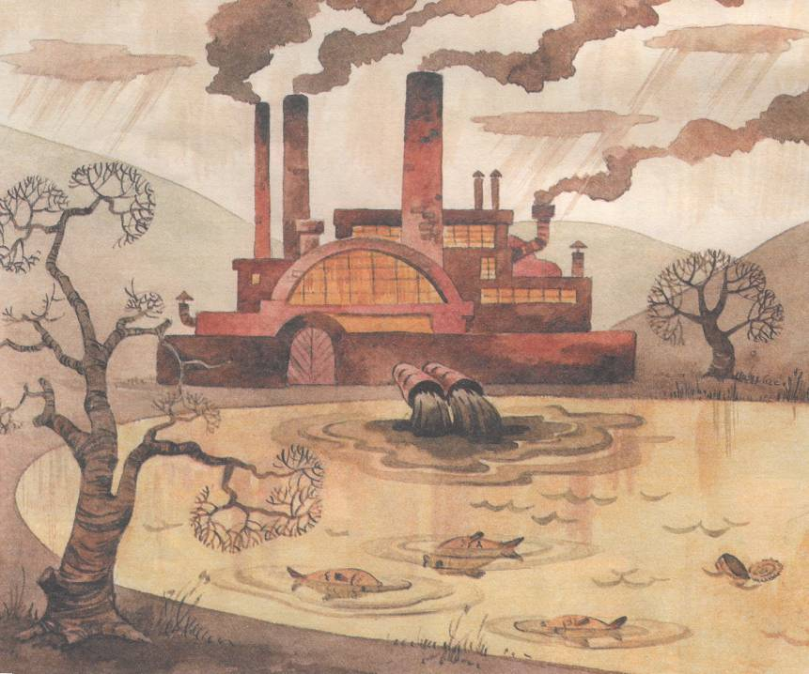
Моя планета – человечий дом.
Но как ей жить под дымным колпаком?
Где сточная канава – океан!
Где вся природа поймана в капкан!
Где места нет ни аисту, ни льву,
Где стонут травы: «Больше не могу!»

Slide 7
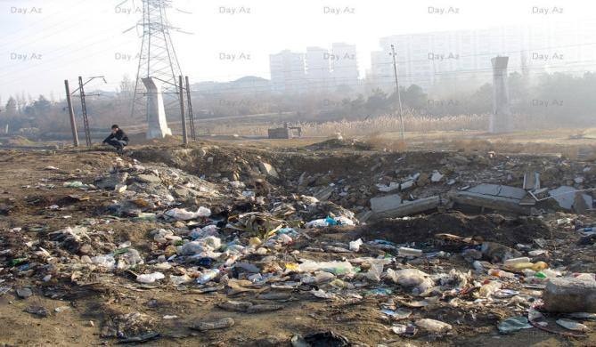
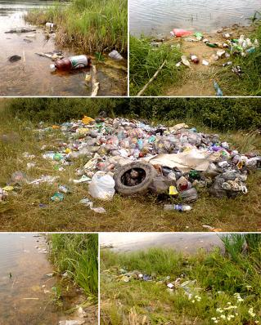
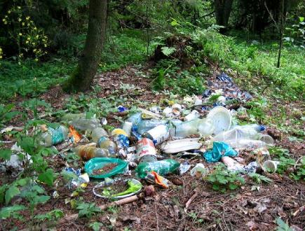
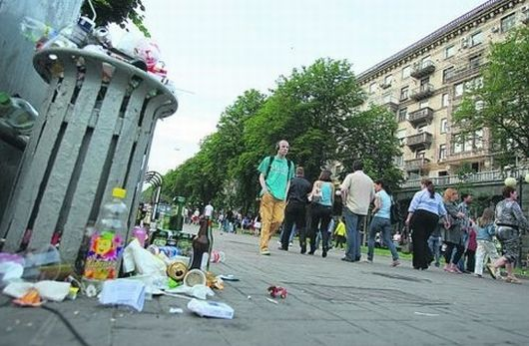
Да-а, ступить некуда!

Slide 8
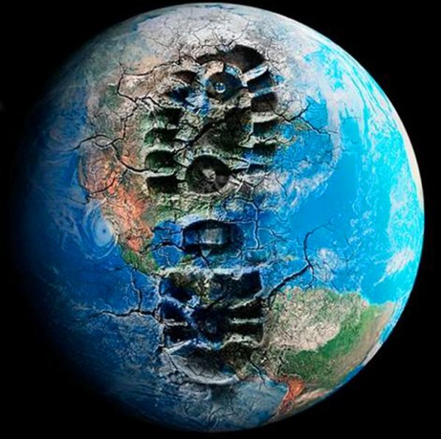
Надо ли оставлять такие следы после себя?

Slide 9
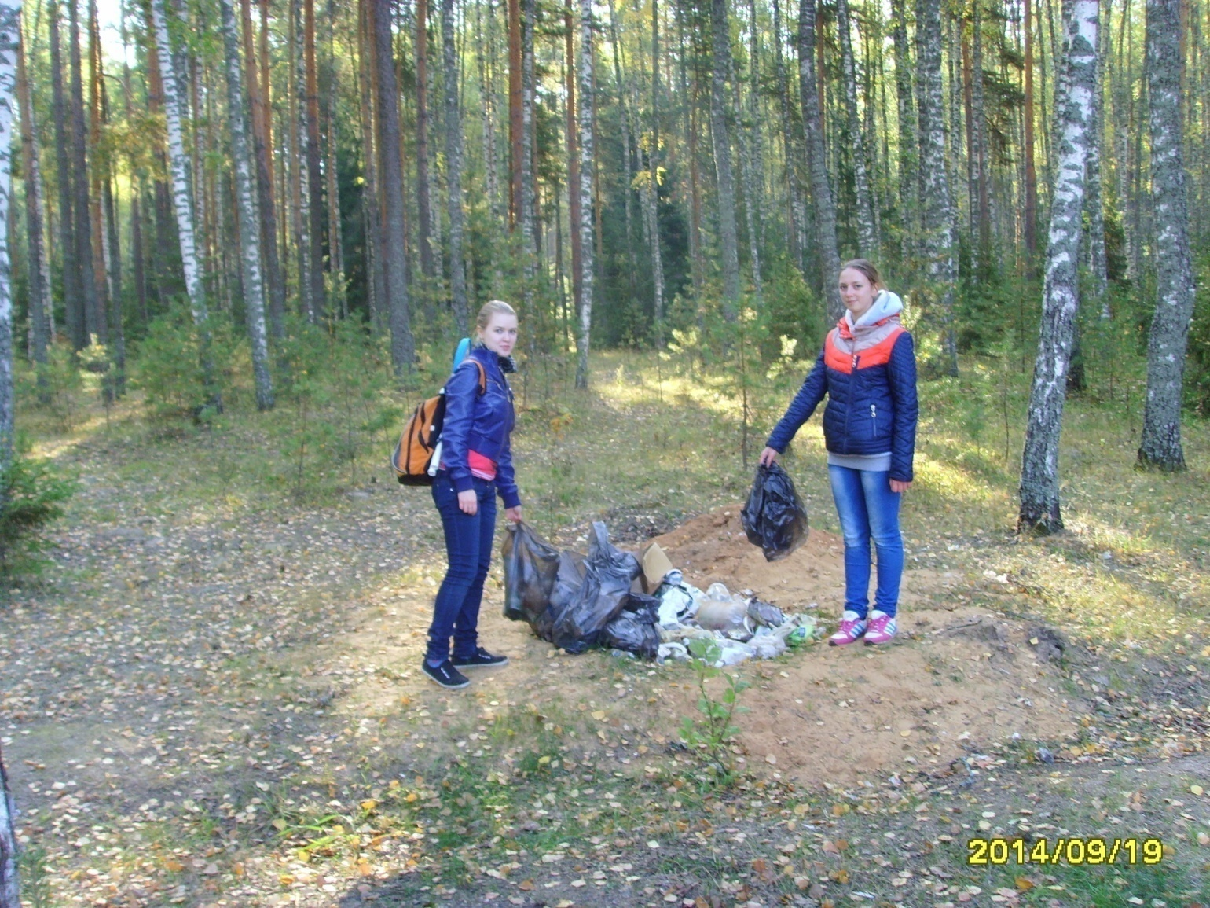
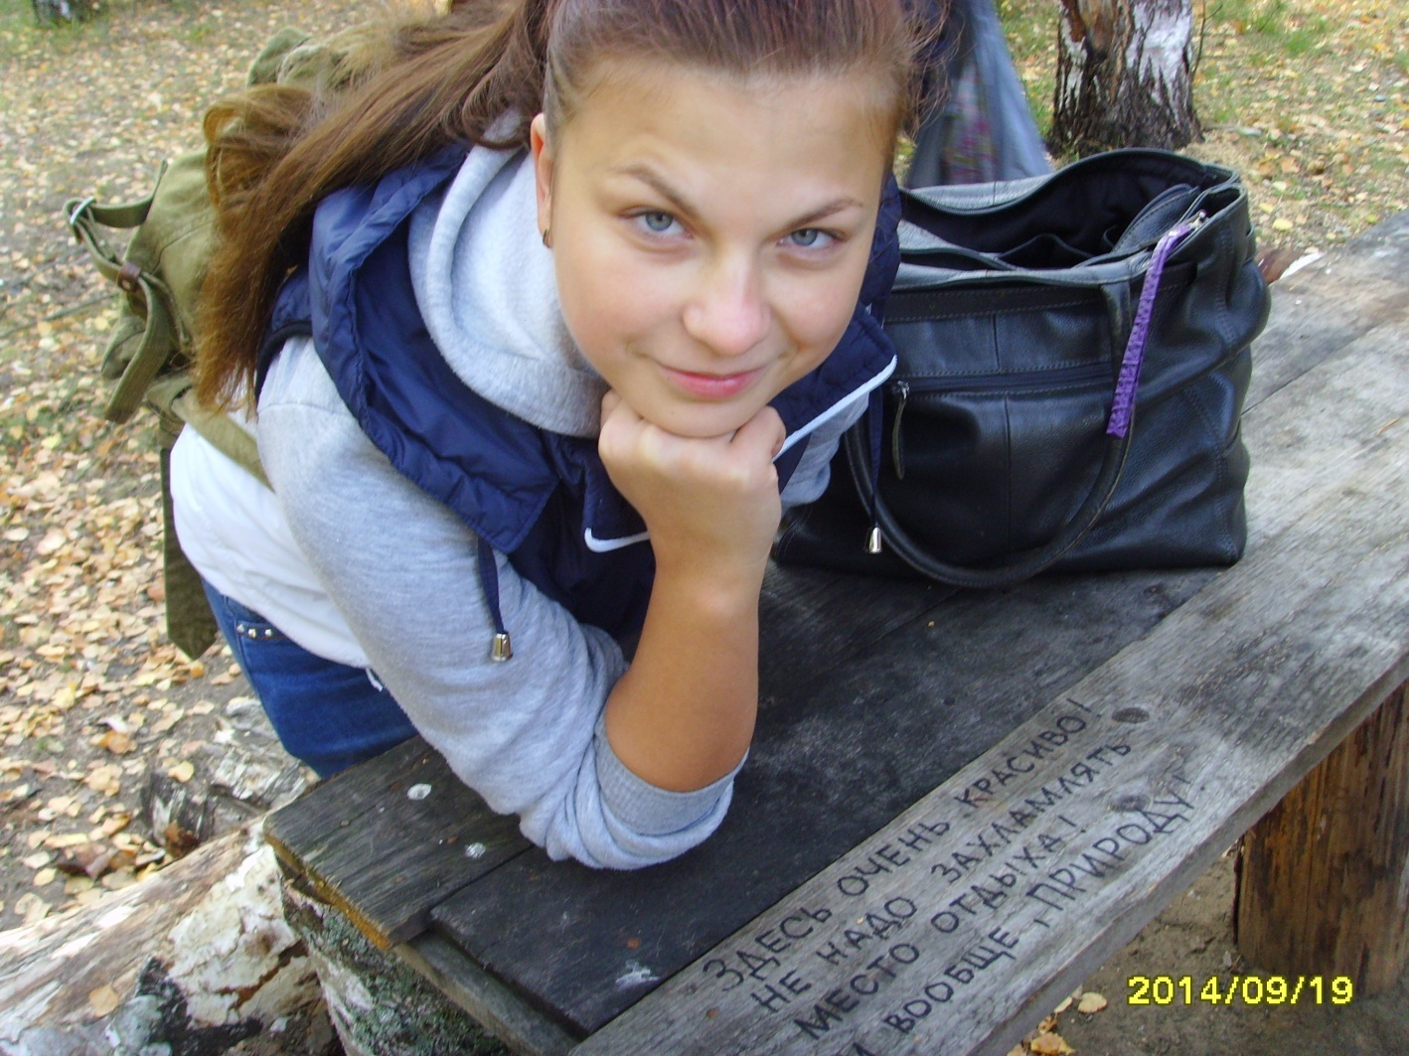
Можно, конечно, просто опустить руки, а можно посадить дерево, подкормить птицу, убрать за собой мусор.

Slide 10
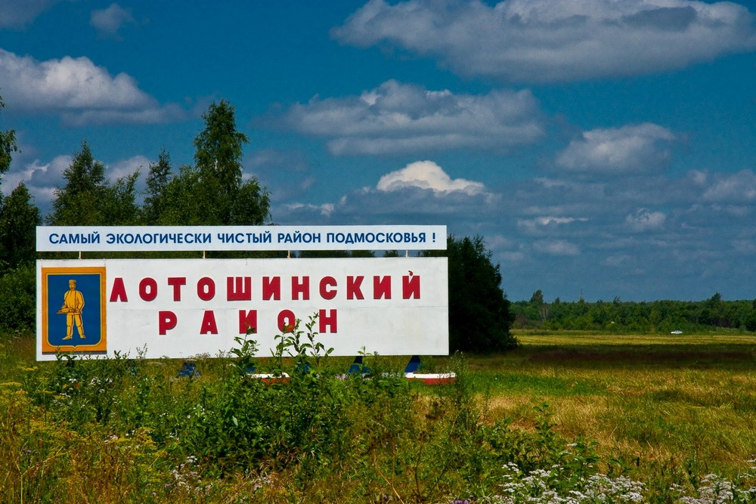

Slide 11
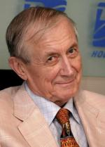
Как говорил великий русский поэт Евгений Александрович Евтушенко:
« Берегите эти земли, эти воды Даже малую былиночку любя. Берегите всех зверей внутри природы, Убивайте лишь зверей внутри себя! »

Slide 12
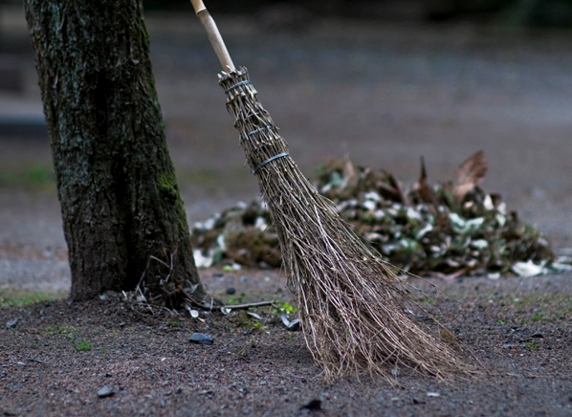
Изменение мира начинается с себя.

Slide 13
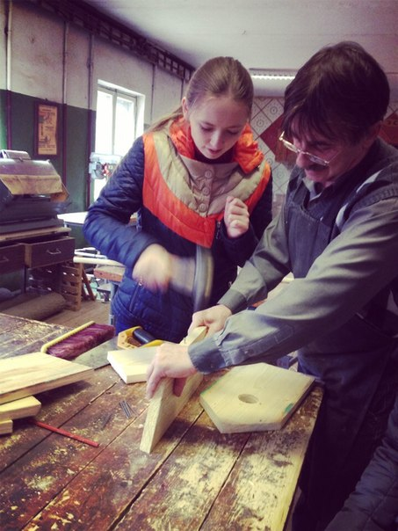
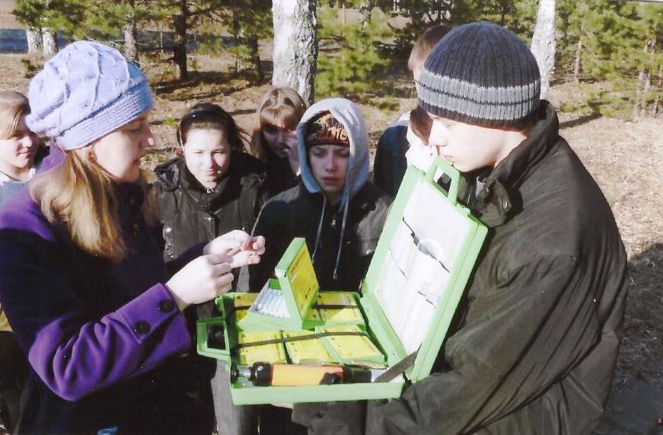
В нашей гимназии меня научили любить и уважать окружающую среду. Я являюсь членом клуба «Эколог» и принимаю активное участие в работе школьного лесничества «Боровичок»

Slide 14
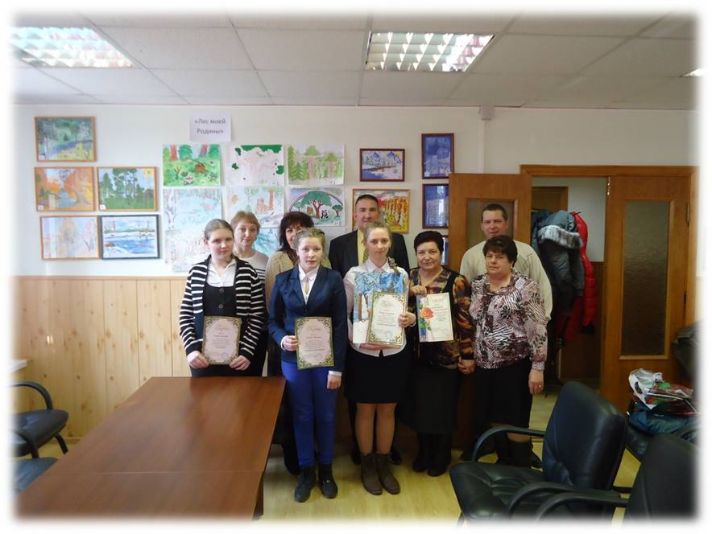
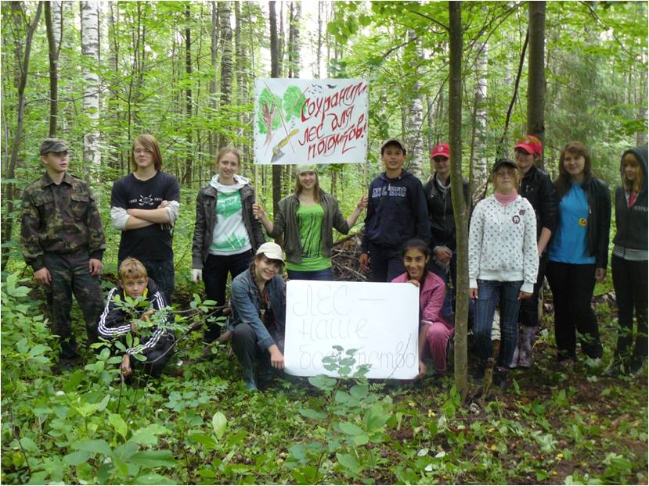
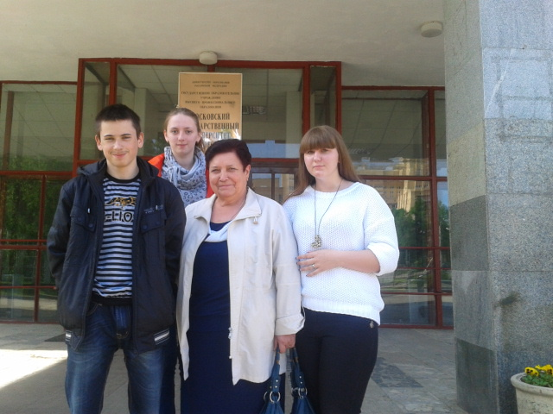
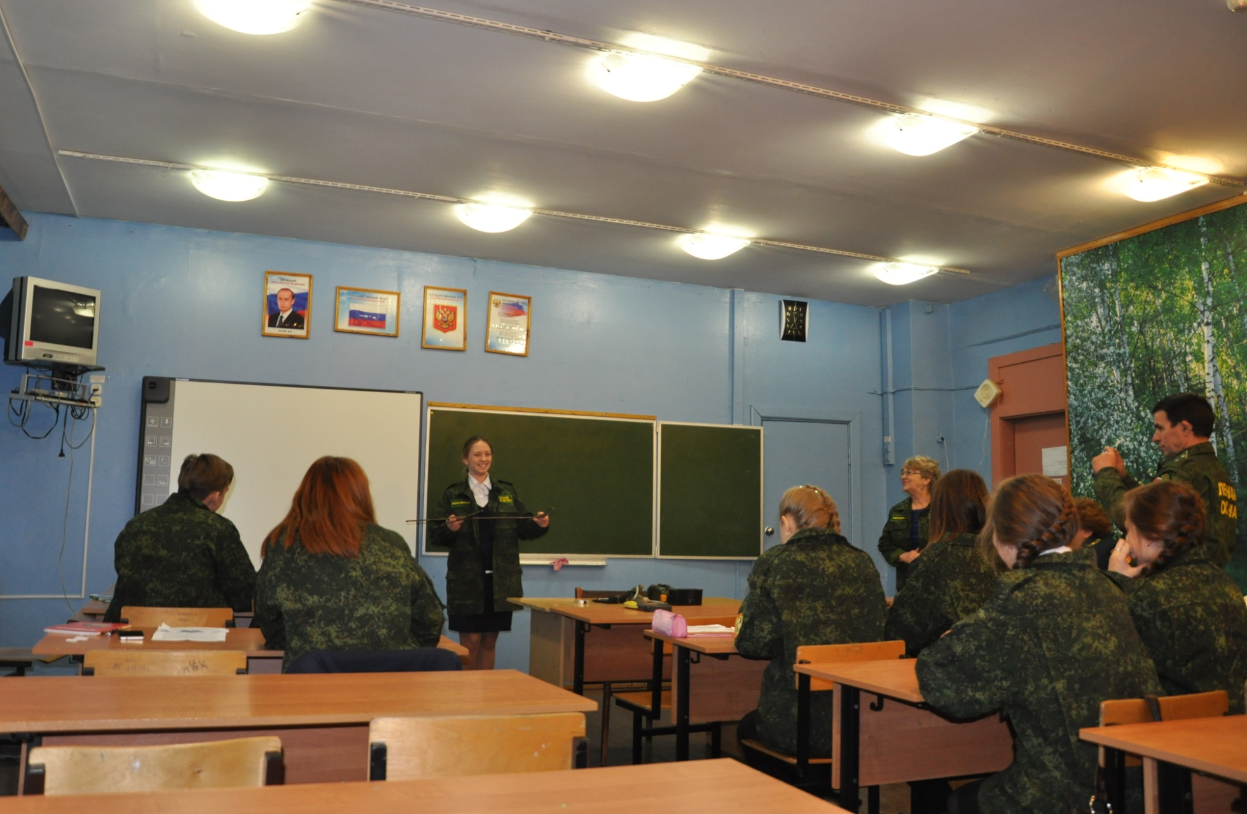

Slide 15
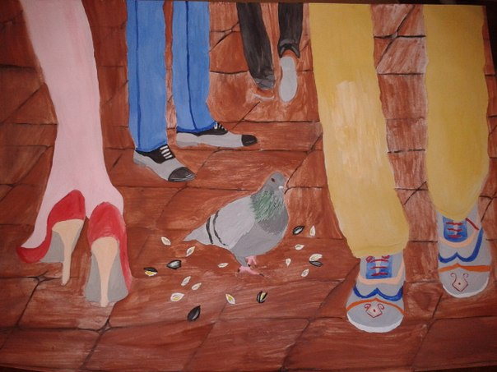
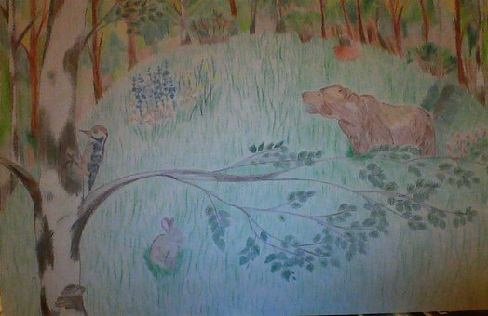
Я принимаю участие в различных экологических конкурсах.

Slide 16
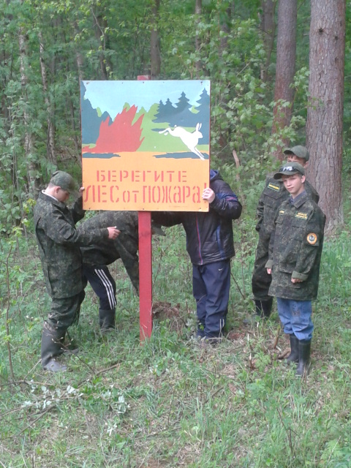
Я не одна в своем стремлении сохранить планету. Ведь это пока единственное место обитания человека.

Slide 17
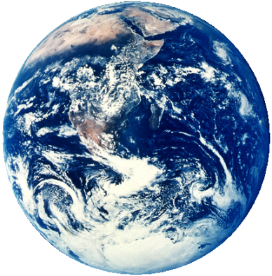
Вот она летит, маленькая такая.
Вот она грустит, в думы свои вникая.
Вот она плывёт, прохладой веет.
Всё ещё живёт! Всё ещё людям верит!
Вот она плывёт сквозь грозовую полночь,
Всех людей зовёт, просит прийти на помощь.
Просит прийти на помощь!

Slide 18
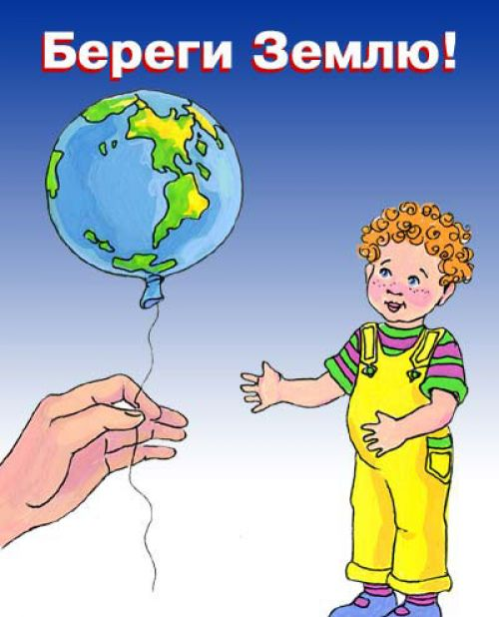
Помни! Благополучие и процветание Земли в наших руках!

Slide 19
Информационные источники:
http://stihi-russkih-poetov.ru/poems/yakov-akim-est-odna-planeta-sad
http://vk.com/away.php?to=http%3A%2F%2Fznanija.com%2Ftask%2F6437982
http://olga-a.dou.tomsk.ru/

